Slide 1
LAGC SDK 测试报告
第五组

Slide 2
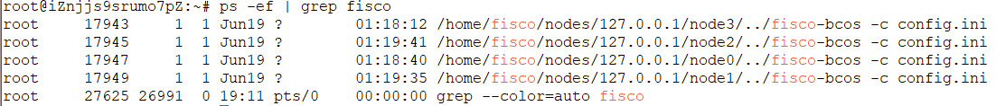
环境准备
为了方便不用开虚拟机，直接在阿里云服务器上部署FISCO
将证书文件下载到项目test文件中的resources文件夹下
Notes:
。

Slide 3
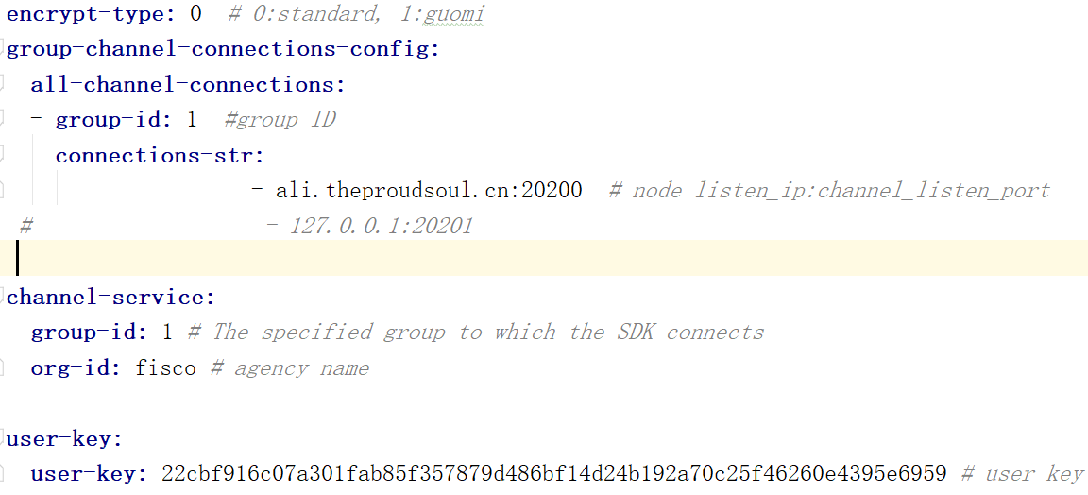
环境准备
使用脚本生成公钥-私钥对
修改 application.yml 中的 IP 地址和 user-key
Notes:
。

Slide 4
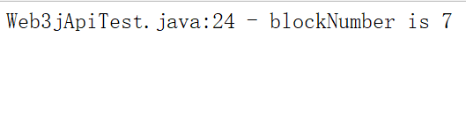
环境准备
测试联通性
Notes:
。

Slide 5
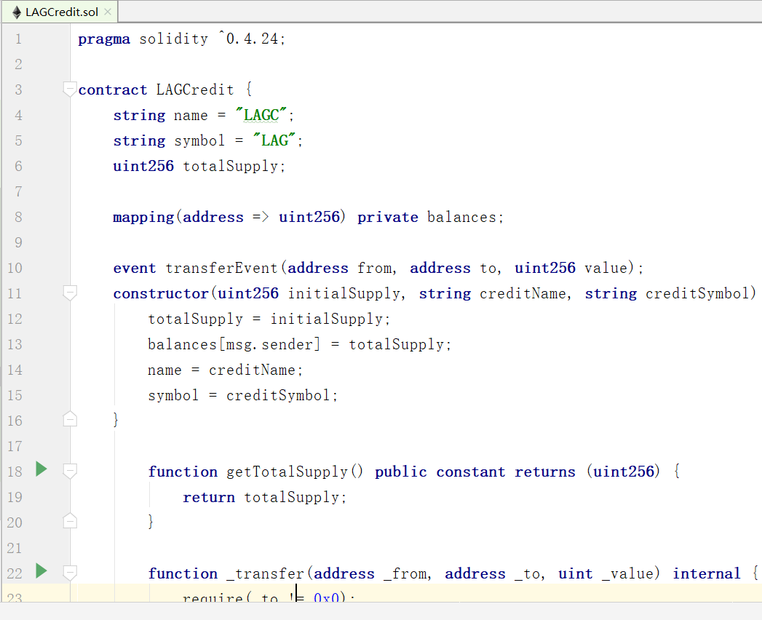
编译合约
使用 控制台中的脚本对合约进行编译获得java文件、abi文件、bin文件
Notes:
。

Slide 6
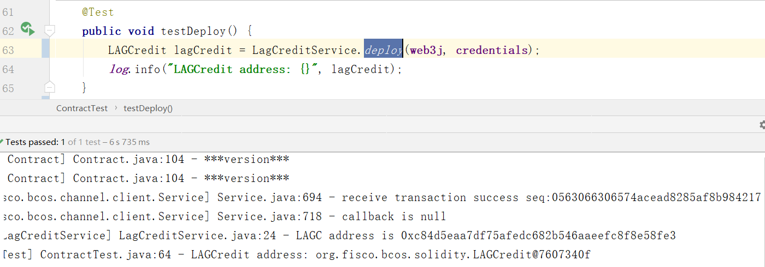
部署合约
进行积分合约的部署测试，获得合约地址并记录下来
Notes:
。

Slide 7
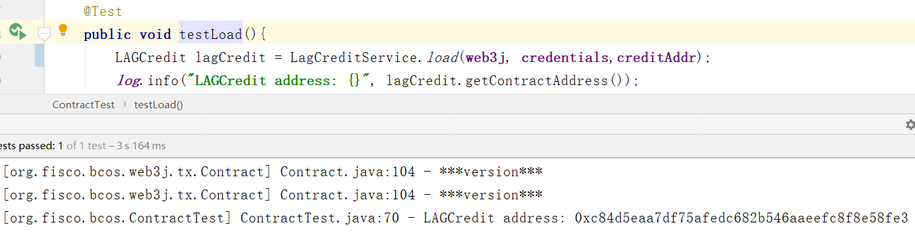
调用合约
使用上一步中的合约地址进行load测试
Notes:
。

Slide 8
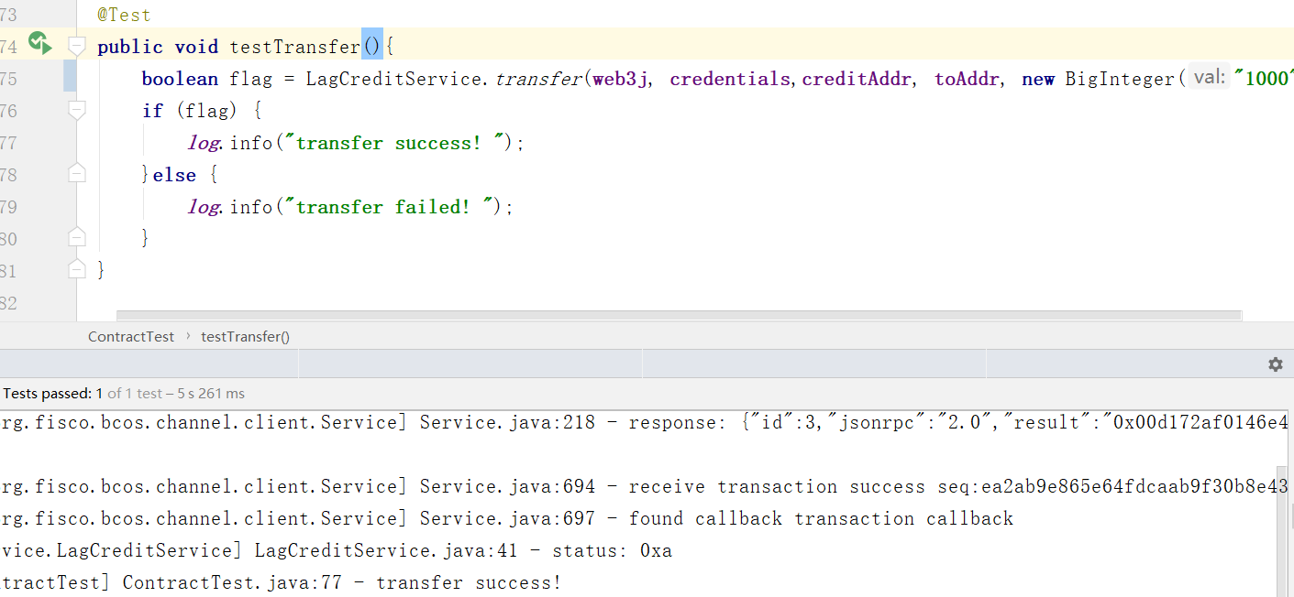
合约函数测试
transfer测试
Notes:
。

Slide 9
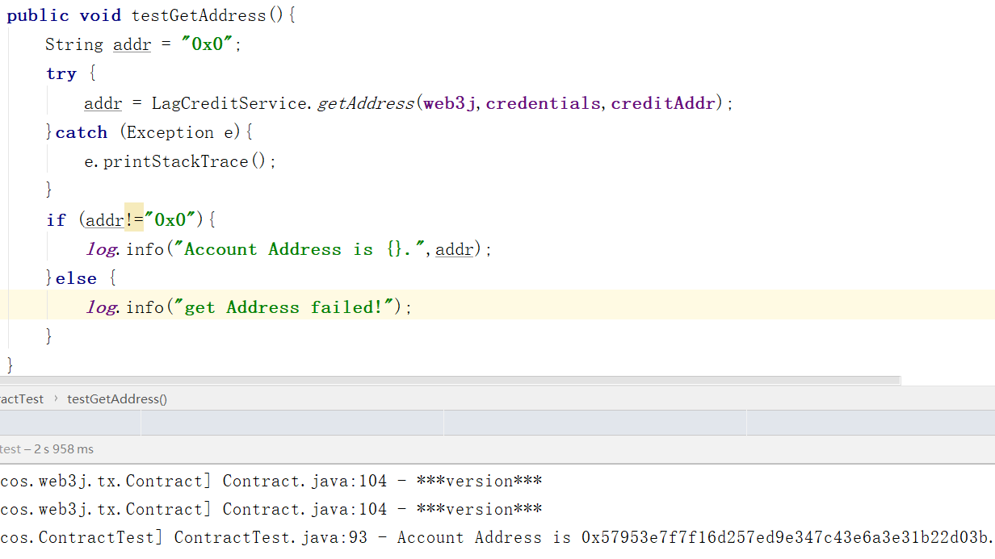
合约函数测试
获取账户地址测试
Notes:
。

Slide 10
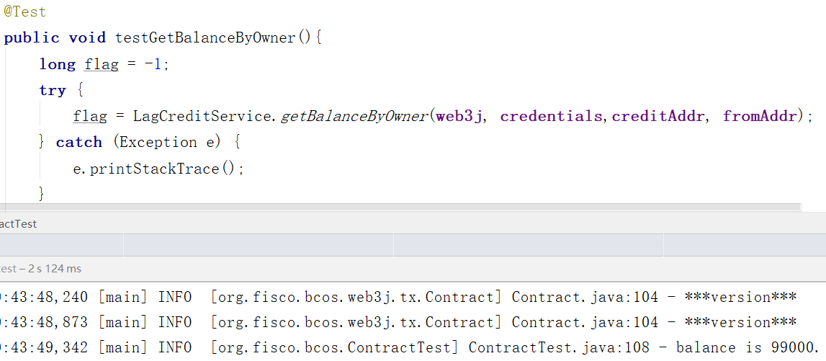
合约函数测试
获取账户余额测试
Notes:
。

Slide 11
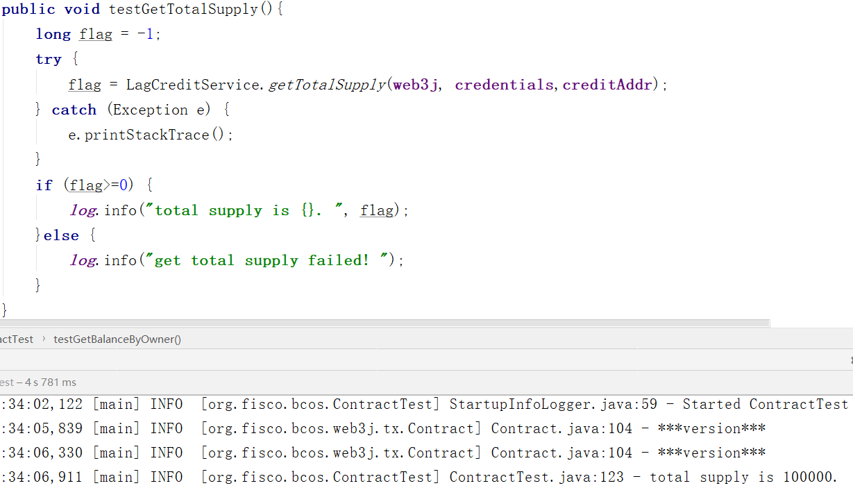
合约函数测试
获取总发行积分测试
Notes:
。

Slide 12
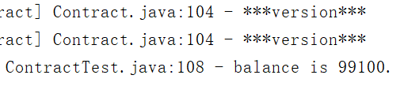
其他账号调用合约
修改application.yml中的user-key改为原先被转账用户
重新进行账户transfer测试对原来的账户转账100积分
查看原来账户积分余额：100000-1000+100=99100
Notes:
。

Slide 13
谢谢

